Slide 1

ЧУЛО СЛУХА И РАВНОТЕЖЕ

Slide 2
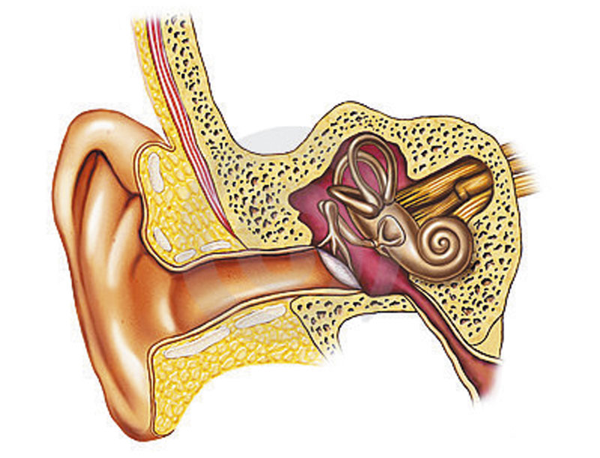
Ухо је сложен орган у коме се налазе чулне ћелује – механорецептори, пријемници дражи за слух и равнотежу.
Састоји се из три дела – спољашњег, средњег и унутрашњег уха
Спољашње ухо – ушна шкољка, спољашњи ушни канал и бубна опна
Ушна шкољка
Бубна опна
Спољашњи ушни канал

Slide 3
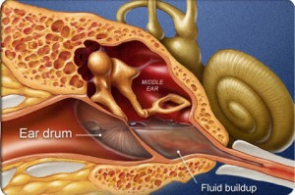
Средње ухо – испуњено је ваздухом. У њему са налазе три слушне кошчице – чекић, наковањ и узенгија
Повезано је са ждрелом Еустахијевом тубом
чекић
узенгија
наковањ
Еустехијева туба

Slide 4
Унутрашње ухо са налази дубоко у доњем слепоочном делу лобање.
Састоји се од спорално увијеног канала – пужа, и три полукружна каналића
Унутрашње ухо је испуњено лимфом.
полукружни каналићи
пуж

Slide 5
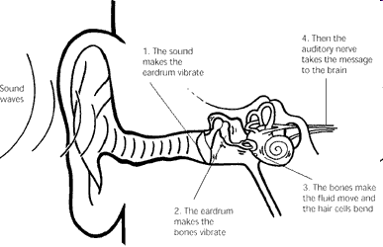
ПУТ РАСПРОСТИРАЊА ЗВУКА
звук- спољашњи слушни канал – бубна опна – слушне кошчице – течност унутрашњег уха – чулне ћелије – слушни нерв – центар за слух у слепоочном делу великог мозга

Slide 6

Оштећења, обољења и нега органа чула слуха и равнотеже
повреда бубне опне
запаљење средњег уха
наглувост
глувоћа
морска болест

Slide 7

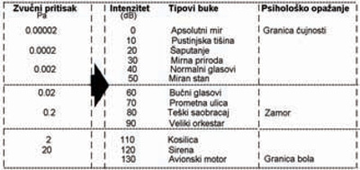
БУКА И ЧУЛО СЛУХА

